Slide 1



ASAL FRUITS BUSINESS PLAN
Home of Fresh Fruits

Slide 2
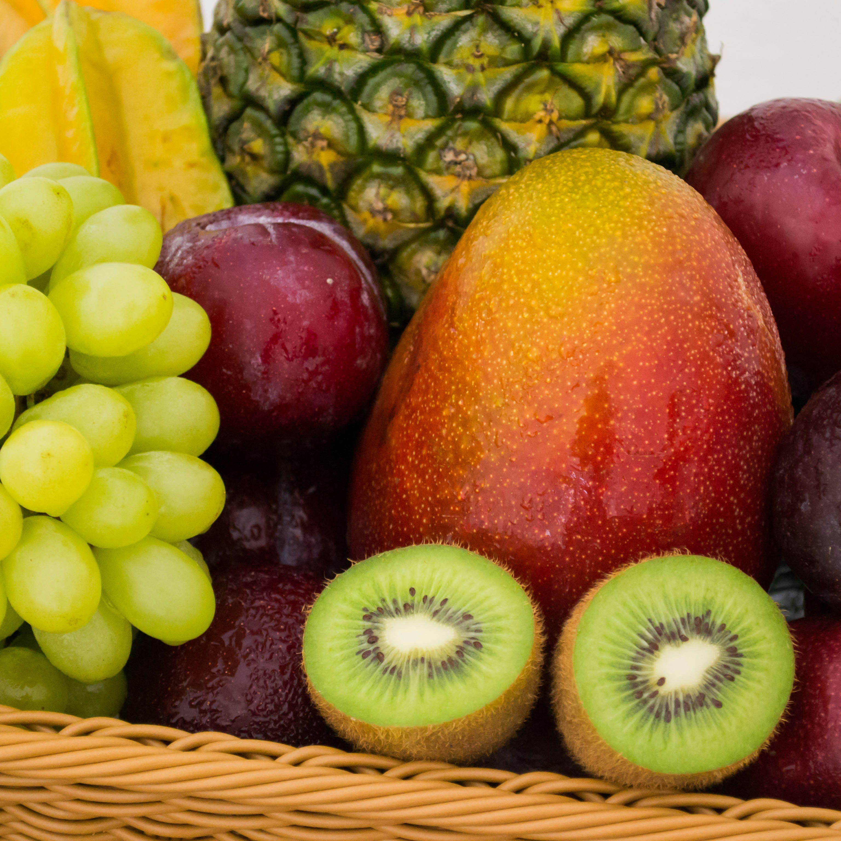


Executive Summary
Asal Fruits waa shirkad casri ah oo u taagan inay bulshada u keento miro aad u cusub oo tayo leh.
Shirkaddu waxay mudnaanta siisaa nadaafadda, kala saaridda miraha, iyo bixinta adeeg lagu kalsoonaan karo.
Waxaan hiigsanaynaa inaan noqono astaan lagu yaqaan miro dhab ah oo daboolaya baahida qoysaska iyo ganacsiyada

Slide 3

Asal Fruits Overview & History
Asal Fruits waxaa loo aasaasay si ay uga jawaabto baahida loo qabo miraha kala duwan oo fresh ah. Shirkaddu waxay ka dhex dhalatay jawi ganacsi oo u baahnaa hal-abuurnimo dhinaca nadaafadda iyo badqabka cuntada.
Waxaan dhisnay sumcad ku salaysan hufnaan iyo adeeg joogto ah tan iyo maalintii aan albaabada furnay.

Slide 4

Vision and Mission
Inaan noqono shirkadda ugu horreysa ee looga soo iibsado miraha dalka ka baxa oo cusub tayo sare leh.
Inaan macaamiisha u keenno miro aad u cusub oo tayo sare leh, annagoo xoojinayna nadaafadda, helitaanka fudud, iyo qanacsanaanta joogto ah, si aan u dhiirrigelino nolosha caafimaadka leh.

Slide 5

Core Values and Business Philosophy
Qiyamkeena waa tayada, daacadnimo, iyo kalsoonida macaamiisha. Waxaan rumeysanahay in guusha ay ku xirantahay qjime dhab ah oo aan siino macaamilka. Falsafaddeena waxay ku saleysan tahay mas’uuliyad, daahfurnaanta, iyo aragti fog oo mustaqbalka la xiriira.

Slide 6

Unique Selling Proposition (USP)
Shirkaddu waxay isticmaashaa nidaamka “Triple-Check Quality Control” si loo xaqiijiyo tayada miraha saddex marxaladood.
Tayada miraha waxaa la hubiyaa xilliga beeraha laga soo iibinayo, xarunta habaynta, iyo ka hor intaan la gaarsiin macaamilka

Slide 7

Location and Facilities
Xarunta dhexe waxay ku taal meel istiraatiiji ah oo u dhow suuqyada iyo jidadka waaweyn ee magaalada

Slide 8
Marketing and Sales Strategy
Waxaan adeegsanaa Instagram, TikTok, iyo Facebook si aan u soo bandhigno quruxda iyo tayada miraha.
WhatsApp Business API ayaa loo isticmaali doonaa in si toos ah loola xiriiro macaamiisha loona helo dalabyada.
Waxaan hirgelinay barnaamijka "Asal Club" oo macaamiisha siiya dhibco iyo abaalmarino

Slide 9
Operations Plan
Hawlaha waxay bilaabmaan subaxnimada hore marka beeraha laga soo aruuriyo miraha fresh-ka ah.
Miraha waxaa si toos ah looga soo iibsadaa beeraleyda Afgooye iyo deegaannada u dhow.
Gaarsiinta waxaa loo isticmaalaa mootooyin degdeg ah iyo gawaari qaboojiye leh si miraha ay u gaaraan macaamilka iyagoo fresh ah

Slide 10

Management and Organization
Maamulka waxaa hoggaamiya Maamul Guud, waxaana hoos taga waaxyo kala duwan sida iibka, maaliyadda, iyo tayada. Shaqaalaha cusub waxaa la siiyaa tababaro ku saabsan nadaafadda iyo habka saxda ah ee maareynta miraha

Slide 11

Legal Form and Ownership
Asal Fruits waa shirkad gaar loo leeyahay oo mas’uuliyaddeedu xaddidan tahay (Private Limited Company).
Shirkaddu waxay si sharci ah ugu diwaangashan tahay Wasaaradda Ganacsiga ee Dalka Soomaaliya.
Waxaan u hoggaansannaa dhammaan xeerarka canshuuraha iyo badqabka cuntada ee dalka u yaalla

Slide 12
Technology and Digital Systems
Waxaan isticmaalnaa nidaamka POS-ka ee casriga ah si loo maareeyo iibka iyo keydka (Inventory).
Xogta shirkadda waxaa lagu kaydiyaa nidaamka (Cloud-based) si looga heli karo meel kasta.
Macaamiishu waxay dalabka ka samayn karaan Website-ka iyo Mobile App-ka iyagoo isticmaalaya EVC Plus

Slide 13

Sustainability and CSR
Waxaan isticmaalnaa baakado deegaanka u saaxiib ah sida bacaha iyo kartoomada dib loo warshadayn karo

Slide 14
Risk Assessment and Mitigation
Waxaan leenahay xiriirro kala duwan oo beeraley badan si haddii sahaydu meel ka go'do loo helo ilo kale.
Shirkaddu waxay dejisay habraacyo loogu talagalay xaaladaha degdegga ah sida dabka ama burburka qalabka.

Slide 15

Financial Plan
Sanadka koowaad waxaa xoogga la saarayaa dhisidda suuqa, halka sanadka labaad la hiigsanayo faa'iido rasmi ah.
Falanqaynta "Break-even" waxay noo saacidaysaa inaan ogaano xaddiga iibka loo baahanyahay si loo daboolo kharashka. Dakhliga iyo kharashka waxaa si joogto ah loogu kormeeraa warbixinnada maaliyadeed (Income Statement & Cash Flow)

Slide 16
Growth and Expansion Strategy
Waxaan qorshaynaynaa inaan ka gudubno hal xarun oo aan gaarno degmooyin iyo magaalooyin badan.
Fursadaha mustaqbalka waxaa ka mid ah in la bilaabo dhoofinta miraha sida mooska iyo liinta oo loo diro suuqyada caalamka.
Waxaan dhisaynaa iskaashi istiraatiiji ah si aan u ballaarinno saamiga suuqa ee shirkadda

Slide 17
Corporate Social Responsibility – CSR
Taageeridda beeraleyda maxalliga ah.
Shaqaalaysinta dhalinyarada iyo haweenka
Wacyi gelinta si deegaanka loogu yareeyo qashinka

Slide 18
Growth and Expansion Strategy
Ballaarin gobollada Soomaaliya
Furitaanka goobo cusub iyo franchise
Dhoofinta mirota dibadda (Gulf, Bariga Afrika)
Kala duwanaanshaha alaabada (casiir, miro qalalan, hadiyado)

Slide 19
Monitoring, Evaluation, and Performanc
KPIs: tirada dalabyada, waqtiga delivery-ga, cabashooyinka, iibka
Warbixinta: maalinle, toddobaadle, bille
Hagaajinta joogtada ah iyo falangaynta khataraha

Slide 20
Appendices and Supporting Documents
Xogta baaritaanka suuqa
CV-yada maamulka
Sawirrada alaabada iyo sumadda
Ruqsadaha, qandaraasyada, saadaasha maaliyadeed

Slide 21
Conclusion!
Asal Fruits waxay himilada u leedahay inay noqoto hogaamiyaha suuqa miro cusub ee Soomaaliya, iyadoo ku tiirsan tayada, adeegga macaamiisha, iyo kobaca waara. Waxaan ku dadaalaynaa inaan ka qayb qaadanno horumarinta dhaqaalaha iyo caafimaadka bulshada.

